Slide 1


আজকের পাঠে সবাইকে স্বাগতম

Slide 2



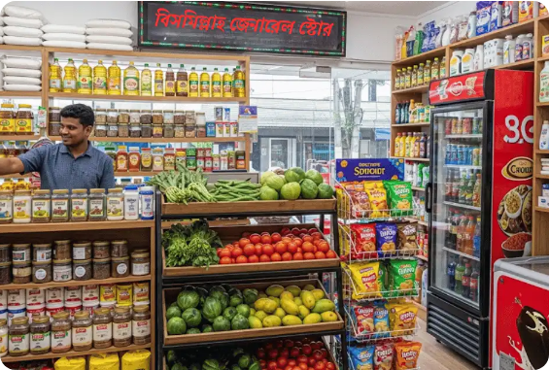

ছবি লক্ষ্য করো
চিন্তা করে বলো তো:
পাশের ছবিটিতে তোমরা কী দেখতে পাচ্ছো?
• এটি কোন ধরনের ব্যবসায় সংগঠন?
• এই ব্যবসায়ের মালিক কয়জন?
• সকল ব্যবসায়ের মালিকানা কি একই রকম?

Slide 3



শিক্ষক পরিচিতি
মোঃ মিজানুর রহমান
সহকারী শিক্ষক (ব্যবসায় শিক্ষা)
বি.এড, এম.এড
আর.আর.টেক্সটাইল মিলস্ উচ্চ বিদ্যালয়

Slide 4

পাঠ পরিচিতি
বিষয় | ব্যবসায় উদ্যোগ
শ্রেণি | নবম শ্রেণি (৯ম)
অধ্যায় | চতুর্থ অধ্যায় (৪র্থ)
পাঠের বিষয়বস্তু | মালিকানার ভিত্তিতে ব্যবসায়
সময় | ৫০ মিনিট

Slide 5


মালিকানার ভিত্তিতে ব্যবসায়ের প্রকারভেদ
(Different Types of Business on the Basis of Ownership)

Slide 6


শিখনফল
এই পাঠ শেষে তোমরা —
মালিকানার ভিত্তিতে ব্যবসায়ের ধারণাব্যাখ্যা করতে পারবে।
মালিকানার ভিত্তিতে ব্যবসায়ের বিভিন্ন প্রকারভেদ চিহ্নিত করতে পারবে।
একমালিকানা, অংশীদারি ও যৌথ মূলধনী ব্যবসায়ের মূল বৈশিষ্ট্যসমূহ বর্ণনা করতে পারবে।
সমবায় সমিতি ও রাষ্ট্রীয় ব্যবসায়ের গুরুত্ব অনুধাবন করতে পারবে।

Slide 7


পূর্বজ্ঞান যাচাই
তোমরা চিন্তা করে নিচে দেওয়া প্রশ্নগুলোর উত্তর দাও:
১. তোমাদের এলাকায় সবচেয়ে বেশি কোন ধরনের দোকান দেখতে পাও?
২. একাধিক ব্যক্তি মিলে চুক্তি করে যে ব্যবসায় করা হয় তাকে কী বলে?
৩. বাংলাদেশ রেলওয়ে বা ডাক বিভাগ কোন ধরনের সংগঠন?

Slide 8






মালিকানার ভিত্তিতে ব্যবসায় (৫ প্রকার)
১. একমালিকানা ব্যবসায়
২. অংশীদারি ব্যবসায়
৩. যৌথ মূলধনী ব্যবসায়
৪. সমবায় সমিতি
৫. রাষ্ট্রীয় ব্যবসায়

Slide 9


ব্যবসায়ের প্রকারভেদের পটভূমি
মানুষের বহুমুখী চাহিদা পূরণের জন্য যুগে যুগে মালিকানা ও বিভিন্ন বৈশিষ্ট্যের কারণে বিভিন্ন প্রকারের ব্যবসায় সংগঠন গড়ে উঠেছে।
মুনাফা অর্জনের সাধারণ উদ্দেশ্যের মধ্যে মিল থাকলেও প্রকৃতি, বৈশিষ্ট্য, আওতা, আয়তন ও কার্যক্ষেত্রের ভিত্তিতে এদের মধ্যে পার্থক্য পরিলক্ষিত হয়।

Slide 10


১. একমালিকানা ব্যবসায়
সংজ্ঞা: একজন মাত্র ব্যক্তির মালিকানায় গঠিত ও পরিচালিত ব্যবসায়কে একমালিকানা ব্যবসায় বলে।
প্রধান বৈশিষ্ট্য:
• একক মালিকানা ও মূলধন যোগান
• একক ঝুঁকি ও একক মুনাফা ভোগ
• সহজ গঠন ও অসীম দায়

Slide 11



২. অংশীদারি ব্যবসায়
সংজ্ঞা: দুই বা ততোধিক ব্যক্তি চুক্তির ভিত্তিতে যে ব্যবসায় গঠন করে তাকে অংশীদারি ব্যবসায় বলে।
প্রধান বৈশিষ্ট্য:
• চুক্তিবদ্ধ সম্পর্ক (চুক্তিই মূল ভিত্তি)
• সদস্য সংখ্যা: সাধারণ ব্যবসায়ে ২-২০ জন, ব্যাংকিংয়ে ২-১০ জন
• যৌথ মূলধন ও যৌথ পরিচালনা

Slide 12


৩. যৌথ মূলধনী ব্যবসায় বা কোম্পানি
সংজ্ঞা: আইন দ্বারা সৃষ্টি কৃত্রিম ব্যক্তিসত্তার অধিকারী ও সীমিত দায়ের ব্যবসায় সংগঠন।
প্রধান বৈশিষ্ট্য:
• আইনি অস্তিত্ব ও চিরন্তন অস্তিত্ব
• মূলধন শেয়ারে বিভক্ত
• প্রাইভেট (২-৫০ জন) ও পাবলিক লিমিটেড কোম্পানি (সর্বনিম্ন ৭ জন, সর্বোচ্চ শেয়ার সংখ্যা)

Slide 13

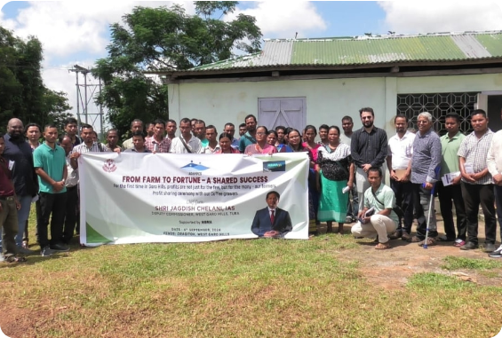
৪. সমবায় সমিতি
সংজ্ঞা: নিম্ন বা বিত্তহীন শ্রেণির মানুষের অর্থনৈতিক কল্যাণের লক্ষ্যে গঠিত সংগঠন।
প্রধান বৈশিষ্ট্য:
• মূল উদ্দেশ্য: আত্মকল্যাণ ও পারস্পরিক সহযোগিতা
• সমমনা ব্যক্তিদের দ্বারা গঠিত
• গণতান্ত্রিক ব্যবস্থাপনা (এক সদস্য এক ভোট)

Slide 14

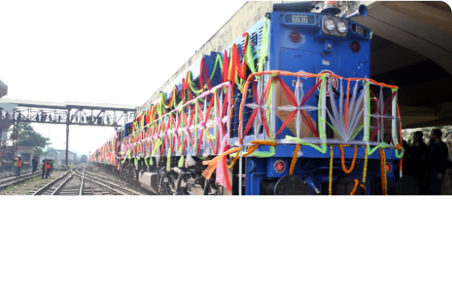
৫. রাষ্ট্রীয় ব্যবসায়
সংজ্ঞা: সরকার কর্তৃক গঠিত, পরিচালিত ও নিয়ন্ত্রিত ব্যবসায় সংগঠনকে রাষ্ট্রীয় ব্যবসায় বলে।
প্রধান বৈশিষ্ট্য:
• মূল উদ্দেশ্য: জনকল্যাণ সাধনা
• সরকারি অর্থায়ন ও ব্যবস্থাপনা
• উদাহরণ: বাংলাদেশ রেলওয়ে, ওয়াসা, বিআরটিসি

Slide 15


একক কাজ
সময়: ৫ মিনিট | সবাই নিজ নিজ খাতায় লেখ:
1.
একমালিকানা ব্যবসায়ের ৩টি প্রধান বৈশিষ্ট্য লেখ।
2.
অংশীদারি ব্যবসায়ের মূল ভিত্তি কী এবং কেন?

Slide 16


একক কাজের নমুনা উত্তর
১ নম্বর প্রশ্নের উত্তর:
একমালিকানা ব্যবসায়ের ৩টি বৈশিষ্ট্য হলো: (ক) একক মালিকানা, (খ) সহজ গঠনপ্রক্রিয়া, এবং (গ) অসীম দায়।
২ নম্বর প্রশ্নের উত্তর:
অংশীদারি ব্যবসায়ের মূল ভিত্তি হলো 'চুক্তি'। কারণ চুক্তির মাধ্যমেই অংশীদারদের অধিকার, দায়-দায়িত্ব ও লাভ-ক্ষতি বণ্টনের নিয়ম নির্ধারিত হয়।

Slide 17


জোড়ায় কাজ
সময়: ৮ মিনিট | পাশাপাশি দুজন আলোচনা করে লেখ:
একমালিকানা ব্যবসায় ও অংশীদারি ব্যবসায়ের মধ্যে ৩টি প্রধান পার্থক্য ছক আকারে তৈরি করো।

Slide 18
জোড়ায় কাজের নমুনা উত্তর
পার্থক্য বিষয় | একমালিকানা ব্যবসায় | অংশীদারি ব্যবসায়
সদস্য সংখ্যা | মালিক মাত্র ১ জন। | সাধারণত ২ থেকে ২০ জন।
গঠনের ভিত্তি | মালিকের একক ইচ্ছায় গঠিত। | চুক্তির ভিত্তিতে গঠিত।
ঝুঁকি বণ্টন | এককভাবে মালিক বহন করে। | অংশীদারগণ চুক্তি অনুযায়ী বণ্টন করে।

Slide 19



দলীয় কাজ
সময়: ১০ মিনিট | দলে আলোচনা করে উপস্থাপন করো:
পদ্মা ও মেঘনা দল: যৌথ মূলধনী কোম্পানি কেন বর্তমান বিশ্বে সবচেয়ে জনপ্রিয় ব্যবসায় সংগঠন?
যমুনা ও কর্ণফুলী দল: রাষ্ট্রীয় ব্যবসায়ের মূল উদ্দেশ্য মুনাফা অর্জন নয়—ব্যাখ্যা করো।

Slide 20


দলীয় কাজের নমুনা উত্তর
পদ্মা ও মেঘনা দলের উত্তর: বিশাল মূলধন সংগ্রহ, শেয়ার হস্তান্তরযোগ্যতা, সীমিত দায় এবং আইনি স্থায়ী অস্তিত্বের কারণে যৌথ মূলধনী কোম্পানি সবচেয়ে জনপ্রিয়।
যমুনা ও কর্ণফুলী দলের উত্তর: রাষ্ট্রীয় ব্যবসায়ের প্রধান লক্ষ্য হলো জনগণের সেবা নিশ্চিত করা এবং একচেটিয়া কারবার রোধ করে দ্রব্যমূল্য নিয়ন্ত্রণে রাখা, মুনাফা অর্জন নয়।

Slide 21


মূল্যায়ন
তোমরা সঠিক উত্তরটি চিহ্নিত করো / উত্তর দাও:
১. সমবায় সমিতির প্রধান উদ্দেশ্য কী?
২. ব্যাংকিং অংশীদারি ব্যবসায়ের সর্বোচ্চ সদস্য সংখ্যা কতজন?
৩. কৃত্রিম ব্যক্তিসত্তা কোন ব্যবসায়ের প্রধান বৈশিষ্ট্য?
৪. কোনটি চুক্তিভিত্তিক ব্যবসায় সংগঠন?

Slide 22


মূল্যায়নের উত্তরমালা
১. উত্তর: সদস্যদের আত্মকল্যাণ ও পারস্পরিক উন্নতি।
২. উত্তর: ১০ জন (১০ জন সর্বোচ্চ)।
৩. উত্তর: যৌথ মূলধনী ব্যবসায় বা কোম্পানি।
৪. উত্তর: অংশীদারি ব্যবসায়।

Slide 23



পাঠের সারসংক্ষেপ ও প্রশ্ন-উত্তর
আজকের পাঠে আমরা শিখলাম:
• মালিকানার ভিত্তিতে ব্যবসায় ৫ প্রকার।
• গঠন ও চালনার সুবিধার্থে ভিন্ন সংগঠনের সৃষ্টি।
• একমালিকানা সবচেয়ে প্রাচীন ও জনপ্রিয়।
তোমাদের কোন প্রশ্ন আছে?
যেকোনো অস্পষ্ট বিষয়ে নিঃসংকোচে প্রশ্ন করো!

Slide 24


বাড়ির কাজ (সহায়ক সংকেত সহ)
প্রশ্নগুলো খাতায় তোলো এবং সমাধান করে আনবে:
1.
বাংলাদেশে একমালিকানা ব্যবসায় সবচেয়ে বেশি জনপ্রিয় কেন? (সংকেত: মূলধন, ঝুঁকি, সুবিধা)
2.
"চুক্তিই অংশীদারি ব্যবসায়ের মূল ভিত্তি"— ব্যাখ্যা করো। (সংকেত: চুক্তিপত্র, অংশীদারদের সম্মতি)
3.
প্রাইভেট ও পাবলিক লিমিটেড কোম্পানির ২টি পার্থক্য লেখ। (সংকেত: সদস্য সংখ্যা, শেয়ার বিক্রি)
4.
সমবায় নীতির মূল বাণী কী? (সংকেত: একতা ও সহযোগিতা)

Slide 25
ধন্যবাদ
মনোযোগ দিয়ে ক্লাসে অংশগ্রহণ করার জন্য সবাইকে অনেক ধন্যবাদ!
আজকের মতো ক্লাস এখানেই শেষ। ভালো থেকো সবাই!

